Slide 1
Apakah sebuah perusahaan terdiri dari departemen atau proses?

Slide 2
Berawal dari Proses
Manusia mulai mengkoordinasikan tindakannya untuk dapat melakukan tugas-tugas yang kompleks yang tidak dapat dikerjakan sendiri
Koordinasi ini, yang bisa disebut dengan perusahaan, diawali oleh sebuah permintaan
Fokusnya adalah untuk memenuhi permintaan dengan melakukan tugas-tugas yang harus dikerjakan
Dengan kata lain, fokus dari tindakan adalah proses → tenaga kerja tidak dibagi-bagi tetapi disewa untuk melaksanakan tugas yang perlu dilakukan

Slide 3
Munculnya Departemen
Selanjutnya..kompleksitas pekerjaan berkembang dan jumlah pekerja bertambah
Dalam sebuah perusahaan tidak mungkin lagi setiap orang melakukan setiap pekerjaan
Pekerjaan terlalu kompleks sehingga setiap pekerja harus memiliki spesialisasi
Langkah logisnya adalah membentuk departemen yang terdiri dari dari individu-individu dengan keahlian yang serupa

Slide 4
Kelebihan pengaturan berdasarkan departemen
Tenaga kerja diberi kesempatan untuk menjadi sangat spesialis dalam bidangnya
Biaya-biaya untuk sentralisasi berbagai fungsi menjadi menurun
Tempat kerja menjadi lebih aman, setiap orang tahu dimana mereka harus bekerja dan pekerjaan yang harus dilakukan
Struktur organisasi terdefinisi dengan lebih jelas dan dapat dengan mudah digambarkan dan ditampilkan

Slide 5
Departemen berdasarkan fungsi
Perusahaan modern terdiri dari departemen berdasarkan fungsi, dan pada saat yang sama melakukan proses
Gambar 1 menunjukkan perusahaan dengan departemen-departemen vertikal dan proses-proses horisontal yang melalui departemen-departemen ini.
Purchasing Department
Manufacturing Department
Engineering Department
Finance Department
Inbound Logistics
Order Handling
Process
Product Development

Slide 6
Diskusi
Apa permasalahan yang mungkin timbul dari organisasi berdasarkan departemen…?

Slide 7
Analisis Proses Bisnis #3
Pengenalan Six Sigma dan
Siklus Manajemen Proses

Slide 8

SIX SIGMA
Notes:
Six Sigma adalah suatu alat manajemen baru yang digunakan untuk mengganti Total Quality Management ( TQM )^{[1]}, sangat terfokus terhadap pengendalian kualitas dengan mendalami sistem produksi perusahaan secara keseluruhan. Memiliki tujuan untuk, menghilangkan cacat produksi, memangkas waktu pembuatan produk, dan mehilangkan biaya.^{[1]} Six sigma juga disebut sistem komprehensive - maksudnya adalah strategi, disiplin ilmu, dan alat - untuk mencapai dan mendukung kesuksesan bisnis.^{[2]} Six Sigma disebut strategi karena terfokus pada peningkatan kepuasan pelanggan, disebut disiplin ilmu karena mengikuti model formal,yaitu DMAIC ( Define, Measure, Analyze, Improve, Control )

Slide 9
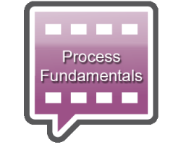


SIX SIGMA
Six Sigma is a philosophy of doing business with a focus on eliminating defects through fundamental process knowledge.
Its methods integrate principles of business, statistics, and engineering to achieve tangible results.
+
+
Notes:
Six Sigma adalah filosofi berbisnis dengan fokus menghilangkan kesalahan dengan cara mengetahui proses dasar.
Metode-metode mengintegrasikan prinsip-prinsip bisnis, statistik, dan teknik untuk mencapai hasil yang nyata.
Untuk membandingkan dua atau lebih proses yang berbeda dan ingin mengetahui mana yang lebih bagus kinerjanya.

Slide 10
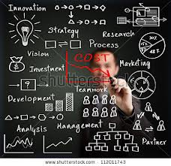




SIX SIGMA
Six Sigma is a rigorous management discipline that systematically eliminates errors
and improves the economics of
business processes.
It culminates in a transformation to a data-driven, customer-driven, cost-reduction-driven culture.
COST
Notes:
Six Sigma adalah disiplin manajemen yang ketat yang secara sistematis menghilangkan kesalahan dan meningkatkan ekonomi proses bisnis.
Memiliki tujuan untuk, menghilangkan cacat produksi, memangkas waktu pembuatan produk, dan menekan biaya.

Slide 11
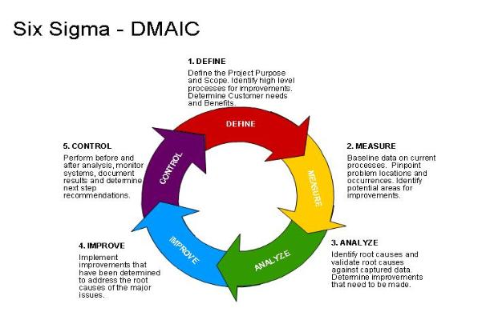
SIX SIGMA – LIFE CYCLE
Notes:
Metode yang digunakan General Electric dan beberapa organisasi lain untuk meningkatkan proses ( termasuk didalamny proses produksi ) diringkas dengan inisial DMAIC (Define, Measure, Analyze, Improve, Control).
Fase menentukan masalah (Define)
Define adalah fase menentukan masalah, menetapkan persyaratan-persyaratan pelanggan, dan membangun tim.^{[butuh rujukan]} fase ini tidak banyak menggunakan statistik, alat-alat (tools) statistik yang sering dipakai pada fase ini adalah diagram sebab-akibat (Cause and Effect Chart) dan Diagram Pareto (Pareto Chart). Kedua alat (tool)statistik tersebut digunakan untuk melakukan identifikasi masalah dan menentukan prioritas permasalahan.^{[butuh rujukan]}

Slide 12
Define
Define adalah fase menentukan masalah, menetapkan persyaratan-persyaratan pelanggan, dan membangun tim.
Fase ini tidak banyak menggunakan statistik, alat-alat (tools) statistik yang sering dipakai pada fase ini adalah diagram sebab-akibat (Cause and Effect Chart) dan Diagram Pareto (Pareto Chart). Kedua alat (tool)statistik tersebut digunakan untuk melakukan identifikasi masalah dan menentukan prioritas permasalahan
Aspek-aspek yang perlu diperhatikan dalam menentukan masalah adalah:
  Spesifik, menjelaskan secara tepat apa yang salah, bagian proses mana yang salah dan apa salahnya.
  Dapat diamati, menjelaskan bukti-bukti nyata suatu masalah. bukti-bukti tersebut dapat diperoleh baik melalui laporan internal maupun umpan balik pelanggan.
  Dapat diukur, menunjukkan lingkup masalah dalam suatu ukuran.
  Dapat dikendalikan, masalah harus dapat diselesaikan dalam rentang waktu tertentu. Apabila masalah terlalu besar maka dapat dipecah-pecah sehingga dapat lebih dikendalikan.

Slide 13
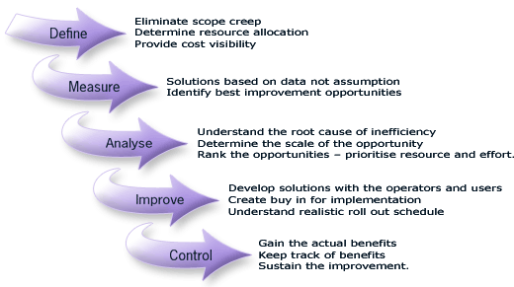
SIX SIGMA – CONTENT & IT’S FUNCTION

Slide 14
Pengukuran (Measure)
Fase mengukur tingkat kinerja saat ini, sebelum mengukur tingkat kinerja biasanya terlebih dahulu melakukan analisis terhadap sistem pengukuran yang digunakan

Slide 15
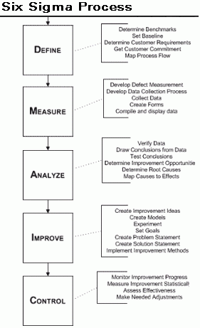

Slide 16
Analisis (Analyze)
Fase analisis (analyze) merupakan fase mencari dan menentukan akar atau penyebab dari suatu masalah.
Masalah-masalah yang timbul kadang-kadang sangat kompleks sehingga membingungkan antara mana yang akan dan tidak kita selesaikan.

Slide 18
Pengembangan (Improve)
Pengembangan (Improve) adalah fase meningkatkan proses(x) dan menghilangkan sebab-sebab cacat
Pada fase pengukuran (measure) telah dinetapkan variabel faktor (x) dan untuk masing-masing variabel respons(y).
Sedangkan pada fase pengembangan i(improve) banyak melibatkan uji perancangan percobaan ( Design of Experiment ) atau disingkat DoE.
  DoE merupakan suatu pengujian dengan mengubah variabel faktor sehingga penyebab perubahan pada variabel respon diketahui.

Slide 19
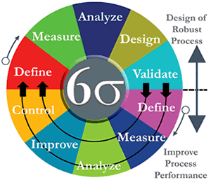
SIX SIGMA – DESIGN OF ROBUST PROCESS and IMPROVE PROCESS PERFORMANCE

Slide 20
Pengendalian ( Control )
Pengendalian (Control) adalah fase mengendalikan kinerja proses (x) dan menjamin cacat tidak muncul kembali
Alat (tool) yang umum digunakan adalah diagram kontrol (Control chart)
  Membantu mengurangi variabilitas.
  Memonitor kinerja setiap saat.
  Memungkinkan proses koreksi untuk mencegah penolakan.

Slide 21
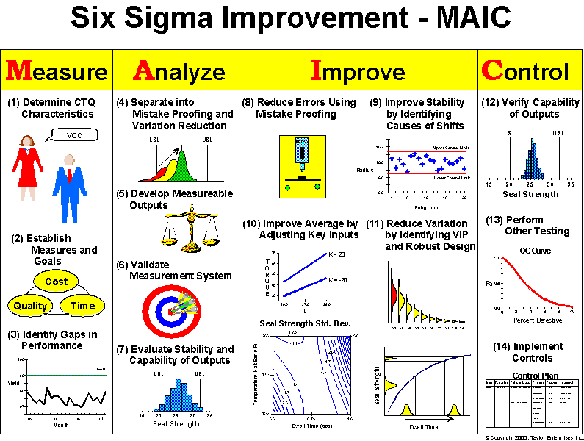
SIX SIGMA - EXAMPLE

Slide 22
Process Management Cycle

Slide 23
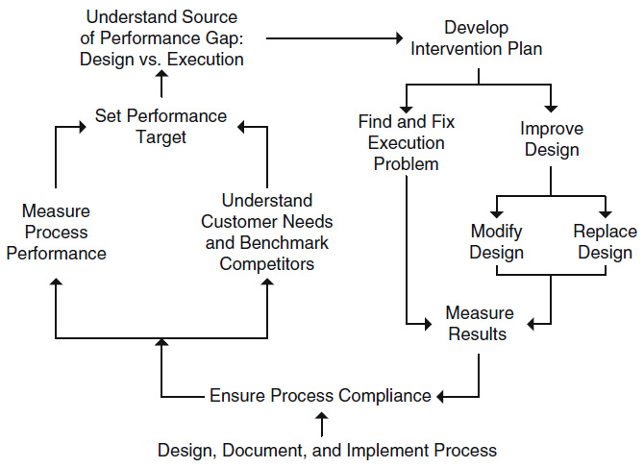
ESSENTIAL PROCESS MANAGEMENT CYCLE
Start from Here
Notes:
Reff: Springer-PeterBernus-Handbook on Business Process Management 1 (page 5-)
What is Business Process Management - Process Management Cycle
1. It begins at the bottom, with the creation of a formal process.
2. Once a process is in place, it needs to be managed on an ongoing basis.
3. Its performance, in terms of critical metrics that relate to;
3.a. customer needs, and
3.b. company requirements,
needs to be compared to the targets for these metrics.
4. Set Performance Target based on:
4.a. customer expectations, competitor benchmarks,
4.b. enterprise needs and other resources.
5. Understand Source of Performance Gap: Design vs. Execution
If performance does not meet targets, the reason for this shortcoming must be determined.
Broadly speaking, processes fail to meet performance requirements either because of faulty design or faulty execution.
6. Develop InterventionPlan;
fault in execution;
then the particular root cause (such as inadequate training, or insufficient resources, or faulty equipment, or any of a host of other possibilities) must be determined.
Doing so is a challenging undertaking, because of the large number of possible root causes; as a rule, however, once the root cause has been found, it is easy to fix.
fault in design;
they are easy to find (being indicated by consistently inadequate performance) but hard to fix (requiring a wholesale rethinking of the structure of the process).
Once the appropriate intervention has been chosen and implemented, the results are assessed, and the entire cycle begins again.
This cycle is derived from Deming’s PDCA cycle (Plan Do Check Act) (Deming 1986), with the addition of the attention to process design.

Slide 24
ESSENTIAL PROCESS MANAGEMENT CYCLE
2
1
It begins at the bottom, with the creation of a formal process.
Once a process is in place, it needs to be managed on an ongoing basis.
1
2
Notes:
Itu dimulai dari bawah, dengan penciptaan proses formal.
Begitu suatu proses sudah ada, ia perlu dikelola secara berkelanjutan.

Slide 25
ESSENTIAL PROCESS MANAGEMENT CYCLE
Its performance, in terms of critical metrics that relate to;
customer needs, and company requirements,
needs to be compared to the targets for these metrics.
4
3a
3a
3b
3b
Set Performance Target based on:
4.a. customer expectations, competitor benchmarks,
4.b. enterprise needs and other resources.
4
Notes:
3. Kinerjanya, dalam hal kritis yang terkait dengan;
kebutuhan pelanggan, dan persyaratan perusahaan,
perlu dibandingkan dengan target untuk metrik ini.
Tetapkan Target Kinerja berdasarkan:
harapan pelanggan, tolok ukur pesaing,
kebutuhan perusahaan dan sumber daya lainnya.

Slide 26
ESSENTIAL PROCESS MANAGEMENT CYCLE
5
Understand Source of Performance Gap: Design vs. Execution
If performance does not meet targets, the reason for this shortcoming must be determined.
5
Broadly speaking, processes fail to meet performance requirements either because of faulty design or faulty execution.
Notes:
5. Memahami Sumber Kesenjangan Kinerja: Desain vs Eksekusi, Jika kinerja tidak memenuhi target, alasan kekurangan ini harus ditentukan.
Secara umum, proses gagal memenuhi persyaratan kinerja, karena desain yang salah atau eksekusi yang salah.

Slide 27
ESSENTIAL PROCESS MANAGEMENT CYCLE
Develop InterventionPlan;
6a. fault in execution;
then the particular root cause (such as inadequate training, or insufficient resources, or faulty equipment, or any of a host of other possibilities) must be determined.
Find the root causes.
Doing so is a challenging undertaking, because of the large number of possible root causes; as a rule, however, once the root cause has been found, it is easy to fix the executin problem.
6
6
7a
7b
7a
6b. fault in design;
they are easy to find (being indicated by consistently inadequate performance) but hard to fix
(requiring a wholesale rethinking of the structure of the process).
Then it needs to improve design by;
Modify Design, or
Replace Design.
7b
Notes:
6. Kembangkan Rencana Intervensi;
kesalahan dalam eksekusi; maka akar penyebab masalah (seperti pelatihan yang tidak memadai, atau sumber daya yang tidak memadai, atau peralatan yang salah, atau sejumlah kemungkinan lain) harus ditentukan.
kesalahan dalam desain; mereka mudah ditemukan (ditunjukkan oleh kinerja yang secara konsisten tidak memadai) tetapi sulit untuk diperbaiki (membutuhkan pemikiran ulang grosir dari struktur proses).
7a. Temukan akar masalahnya, merupakan sesuatu yang menantang karena kemungkinan akar penyebabnya banyak, jika sudah ditemukan maka akan lebih mudah untuk menentukan jalan
keluarnya
7b. Maka perlu meningkatkan desain dengan;
Ubah Desain, atau
Ganti Desain.

Slide 28
ESSENTIAL PROCESS MANAGEMENT CYCLE
Plan
Action
Do
Check
Check
Do
Action Plan
Plan
Once the appropriate intervention has been chosen and implemented, the results are assessed, and the entire cycle begins again.
This cycle is derived from Deming’s PDCA cycle (Plan Do Check Act) (Deming 1986), with the addition of the attention to process design.

Slide 29
THAT’S ALL
See You Next Session

Slide 30
REFERENSI
PeterBernus, Handbook on Business Process Management 1, Springer, 2010
“What is Business Process Management - Process Management Cycle”

